Slide 1
企业技术需求与专家团队的
智能匹配推荐系统
企业需求 | 知识图谱 | 教师推荐 | 共同专利 | 可解释推荐 | Chatbot
林宏宇 23320093
Notes:
我们展示的是基于知识图谱的企业技术需求与高校教师智能匹配系统。企业提出技术需求后，系统从企业、教师、专利、论文和项目等多源数据中组织证据，推荐适合合作的高校教师，并解释推荐依据。

Slide 2
背景与目的
本系统是一个“人岗匹配”推荐引擎，通过输入“企业名称 + 技术任务描述 + 选择偏好”，自动从专家库中匹配技术专家团队，实现企业技术需求与专家团队的智能匹配，并给出多维度的可解释推荐理由，重点是技术领域匹配、历史合作模式匹配、教师与企业层级匹配来形成高度的合作可行性推荐
不明确的需求与
实际落地要求
推荐理由难解释与不合理
数据分散
通过KG、RAG等技术对教师企业之间的历史合作经历匹配、层级匹配等精确匹配
教师、论文、项目、专利和企业合作信息分散在不同来源
需要一个完整的信息画像
企业需求通常是业务语言，很难直接对应教师研究方向，并且需要考虑实际合作可能性
Notes:
传统做法可能是人工检索教师主页、论文和项目，但信息分散且很难判断合作是否可靠。真正需要的是一个从企业需求出发的推荐系统，不仅给候选教师，还要说明推荐理由。

Slide 3
任务定义：输入与输出
教师推荐列表
企业名字
企业技术需求
地区等偏好要求
多维度评价
研究匹配、学术前沿、技术攻关、产业协同等
合作可行性分析
历史合作相似性、教师与企业层级匹配
推荐理由
自然语言说明推荐依据
03
Notes:
系统输入是一条企业需求，包含企业名称、技术任务和筛选条件。输出不是单个答案，而是一组教师推荐结果，每位教师都有综合分、多维分数、标签和解释文本。

Slide 4
知识库构建
Notes:
系统输入是一条企业需求，包含企业名称、技术任务和筛选条件。输出不是单个答案，而是一组教师推荐结果，每位教师都有综合分、多维分数、标签和解释文本。

Slide 5
180+万教师数据 5800+万专利数据
7000+万论文数据 7600+万企业数据
知识库数据
企业侧信息收集
教师侧信息收集
基本信息
职称与职务
基本信息：企业名称、所在省份/城市、企业规模、行业类别等
荣誉称号
研究领域
专利信息：以企业为单位发表的所有专利
论文
专利
研发项目
03
Notes:
系统输入是一条企业需求，包含企业名称、技术任务和筛选条件。输出不是单个答案，而是一组教师推荐结果，每位教师都有综合分、多维分数、标签和解释文本。

Slide 6
知识图谱建模：以专利作为可追溯桥梁
图谱核心实体模型
企业实体
包括行业背景、研发历史、地域属性及当前技术痛点，是需求的发起端。
专家实体
涵盖所属院校、核心领域、学术等级及过往产业化成功案例。
成果实体
包括专利、顶级期刊论文、国家级科研项目、新闻资讯等数据。
Notes:
知识图谱关键是关系如何定义。本项目中企业和教师的核心直接关联是专利，企业作为申请人或相关单位，教师作为发明人或教师关联方，当两者出现在同一项专利中，就能形成可追溯合作边。

Slide 7
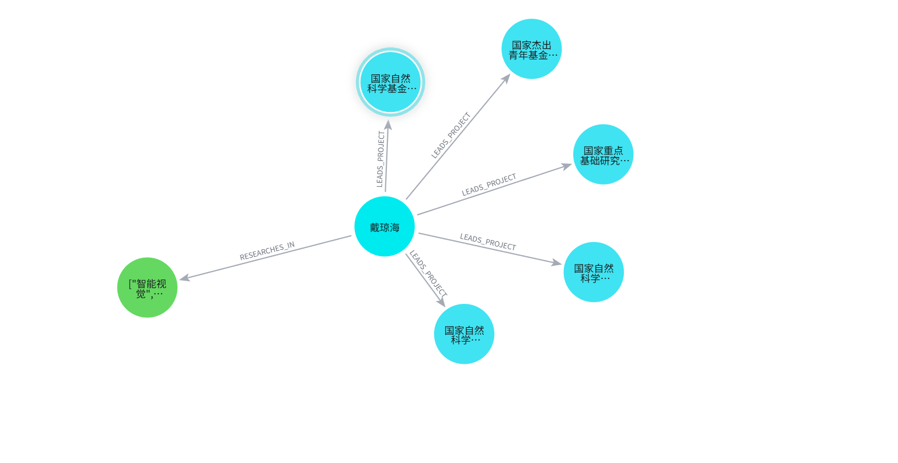
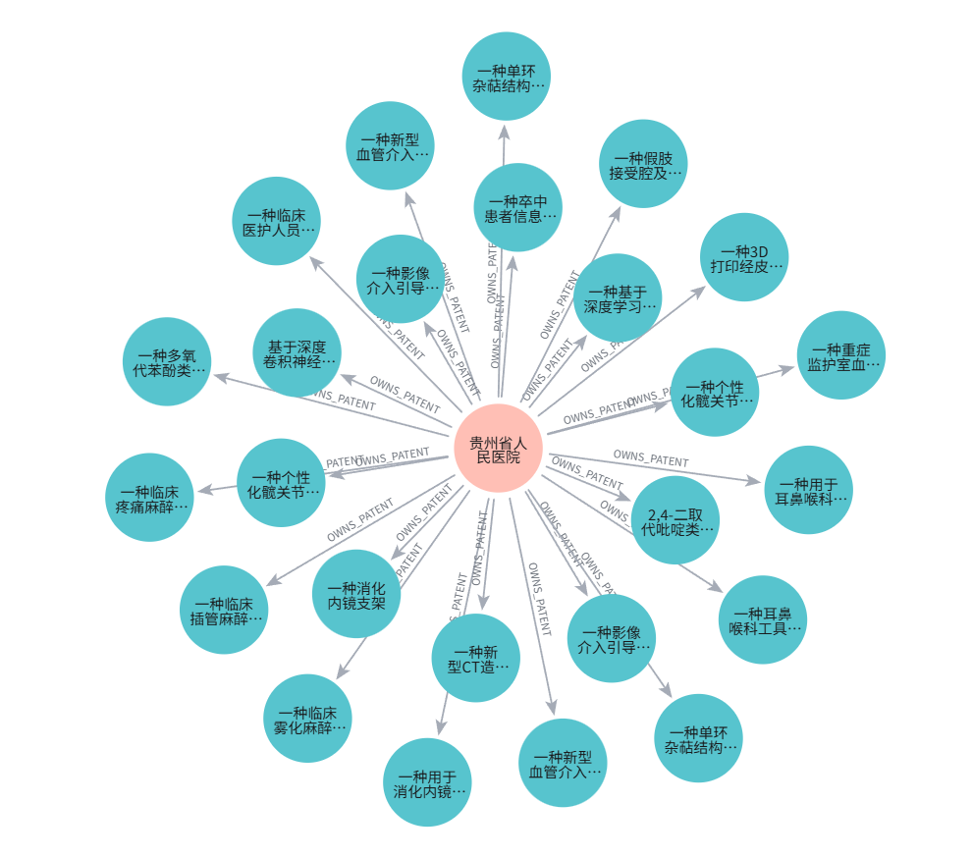
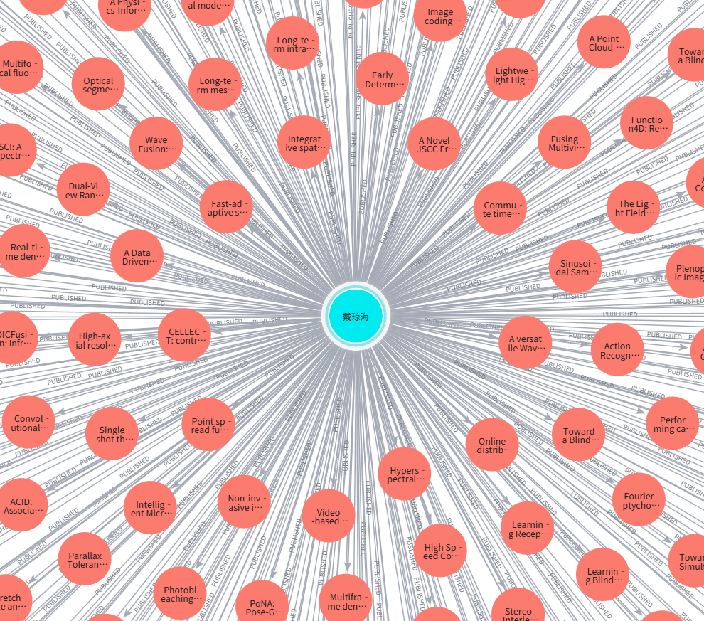
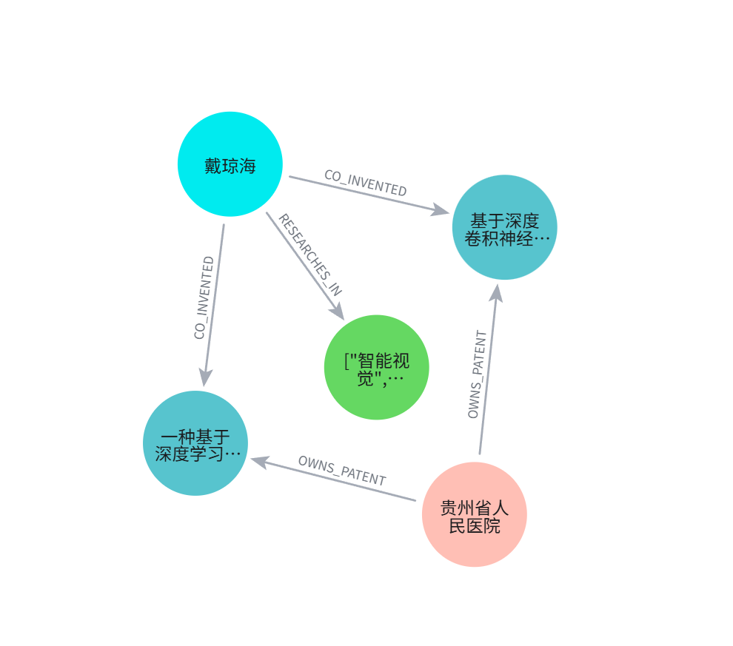
技术与领域定位的关系推理
企业与专利关系
教师与专利/论文关系
通过专利推理企业技术布局
Notes:
推荐算法的输出层已经体现在 output.json 中。每位教师都有总分和多个维度分数，同时每个关键维度都有自然语言解释。知识图谱把论文、项目、专利和合作企业等证据组织起来，再转化为研究匹配、技术攻关、产业协同和合作历史等维度。

Slide 8
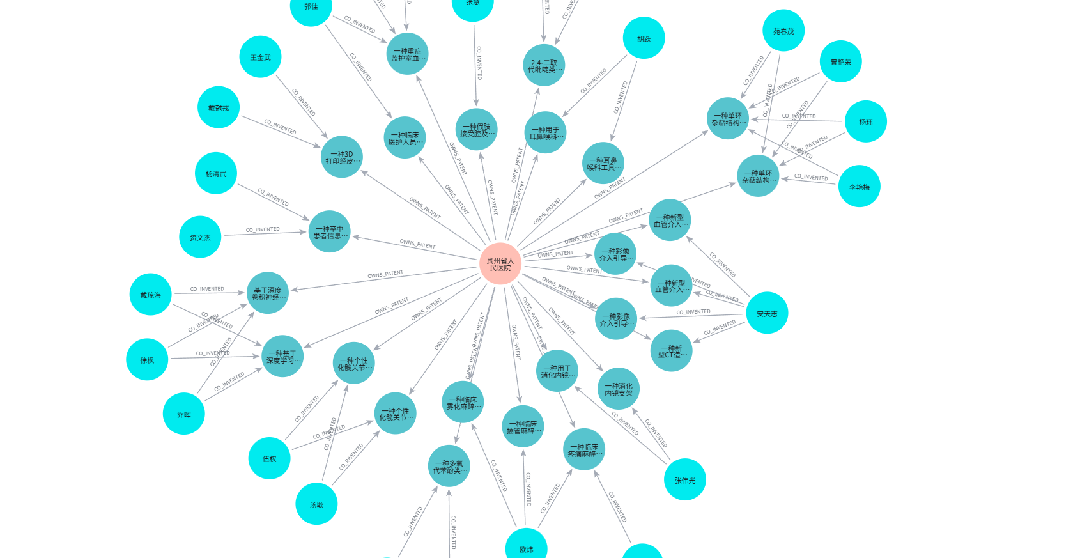
通过专利，实现企业与技术团队合作网络构建
07
Notes:
推荐算法的输出层已经体现在 output.json 中。每位教师都有总分和多个维度分数，同时每个关键维度都有自然语言解释。知识图谱把论文、项目、专利和合作企业等证据组织起来，再转化为研究匹配、技术攻关、产业协同和合作历史等维度。

Slide 9
模型与算法
Notes:
系统输入是一条企业需求，包含企业名称、技术任务和筛选条件。输出不是单个答案，而是一组教师推荐结果，每位教师都有综合分、多维分数、标签和解释文本。

Slide 10
算法整体流程
输入: task (技术需求) + company (企业) + filter (筛选条件)
[Stage 1] 任务解析 & 实体提取入
从任务描述中提取技术关键词、学科领域、企业画像分析
同时从知识图谱中检索企业信息、教师候选池
[Stage 2] 混合召回（三路并行）
路径1: 向量语义检索 — 匹配教师 Embedding 与任务语义
路径2: 图谱多跳遍历 — 沿学科领域、技术关键词等关系查找教师
路径3: 合作网络扩展 — 从企业合作教师出发扩展合著者网络
[Stage 3] 粗排 — 多维评分
语义相似度 + 图谱路径得分 + 教师类型池
[Stage 4] 精排 — 合作可行性分析
评估教师合作意愿
历史合作匹配度
地理位置等偏好匹配
[Stage 5] 输出推荐教师团队结果
Notes:
这一页对应课程要求里的实现基础。企业侧包含工商信息和专利资产，教师侧包含个人画像、论文、项目、专利、合作企业和研究方向，二者通过共同专利形成可追溯合作关系。

Slide 11
混合召回策略
路径 1: 向量语义检索
路径 2: 图谱多跳遍历
路径 3: 合作网络扩展
"合作网络上靠近的教师"
- 从目标企业的历史合作教师出发
- 从每个教师的历史合作企业出发
"任务描述字面上像什么"
- 任务描述通过 Embedding 模型编码
- 检索在研究领域语义上最相似的 Top K 教师
"技术领域结构上相关的教师"
- 从任务中提取的技术实体出发
- 沿知识图谱的关系边进行多跳遍历
三路融合
核心思想：从不同角度发现潜在匹配教师
Notes:
这一页对应课程要求里的实现基础。企业侧包含工商信息和专利资产，教师侧包含个人画像、论文、项目、专利、合作企业和研究方向，二者通过共同专利形成可追溯合作关系。

Slide 12
多维评分模型规则说明
评分维度 | 计算方式 | 说明
语义相似度 | cosine(teacher_emb, task_emb) | 向量余弦相似度
图谱路径得分 | Graph Path Score | 所有匹配路径的加权置信度求和
子图结构相似度 | WL Kernel + Graph Embedding | 结构模式匹配度
合作中心性 | Betweenness Centrality | 中介中心性
社区归属度 | Community Affinity | 图社区判断
教师类型划分 | 加权平均 | 类型：学术前沿 / 技术攻关 / 产学研 / 成果转化 / 平台资源
使用 RRF (Reciprocal Rank Fusion) 算法融合三路各自返回列表
Notes:
这一页对应课程要求里的实现基础。企业侧包含工商信息和专利资产，教师侧包含个人画像、论文、项目、专利、合作企业和研究方向，二者通过共同专利形成可追溯合作关系。

Slide 13
结果展示与分析
Notes:
系统输入是一条企业需求，包含企业名称、技术任务和筛选条件。输出不是单个答案，而是一组教师推荐结果，每位教师都有综合分、多维分数、标签和解释文本。

Slide 14
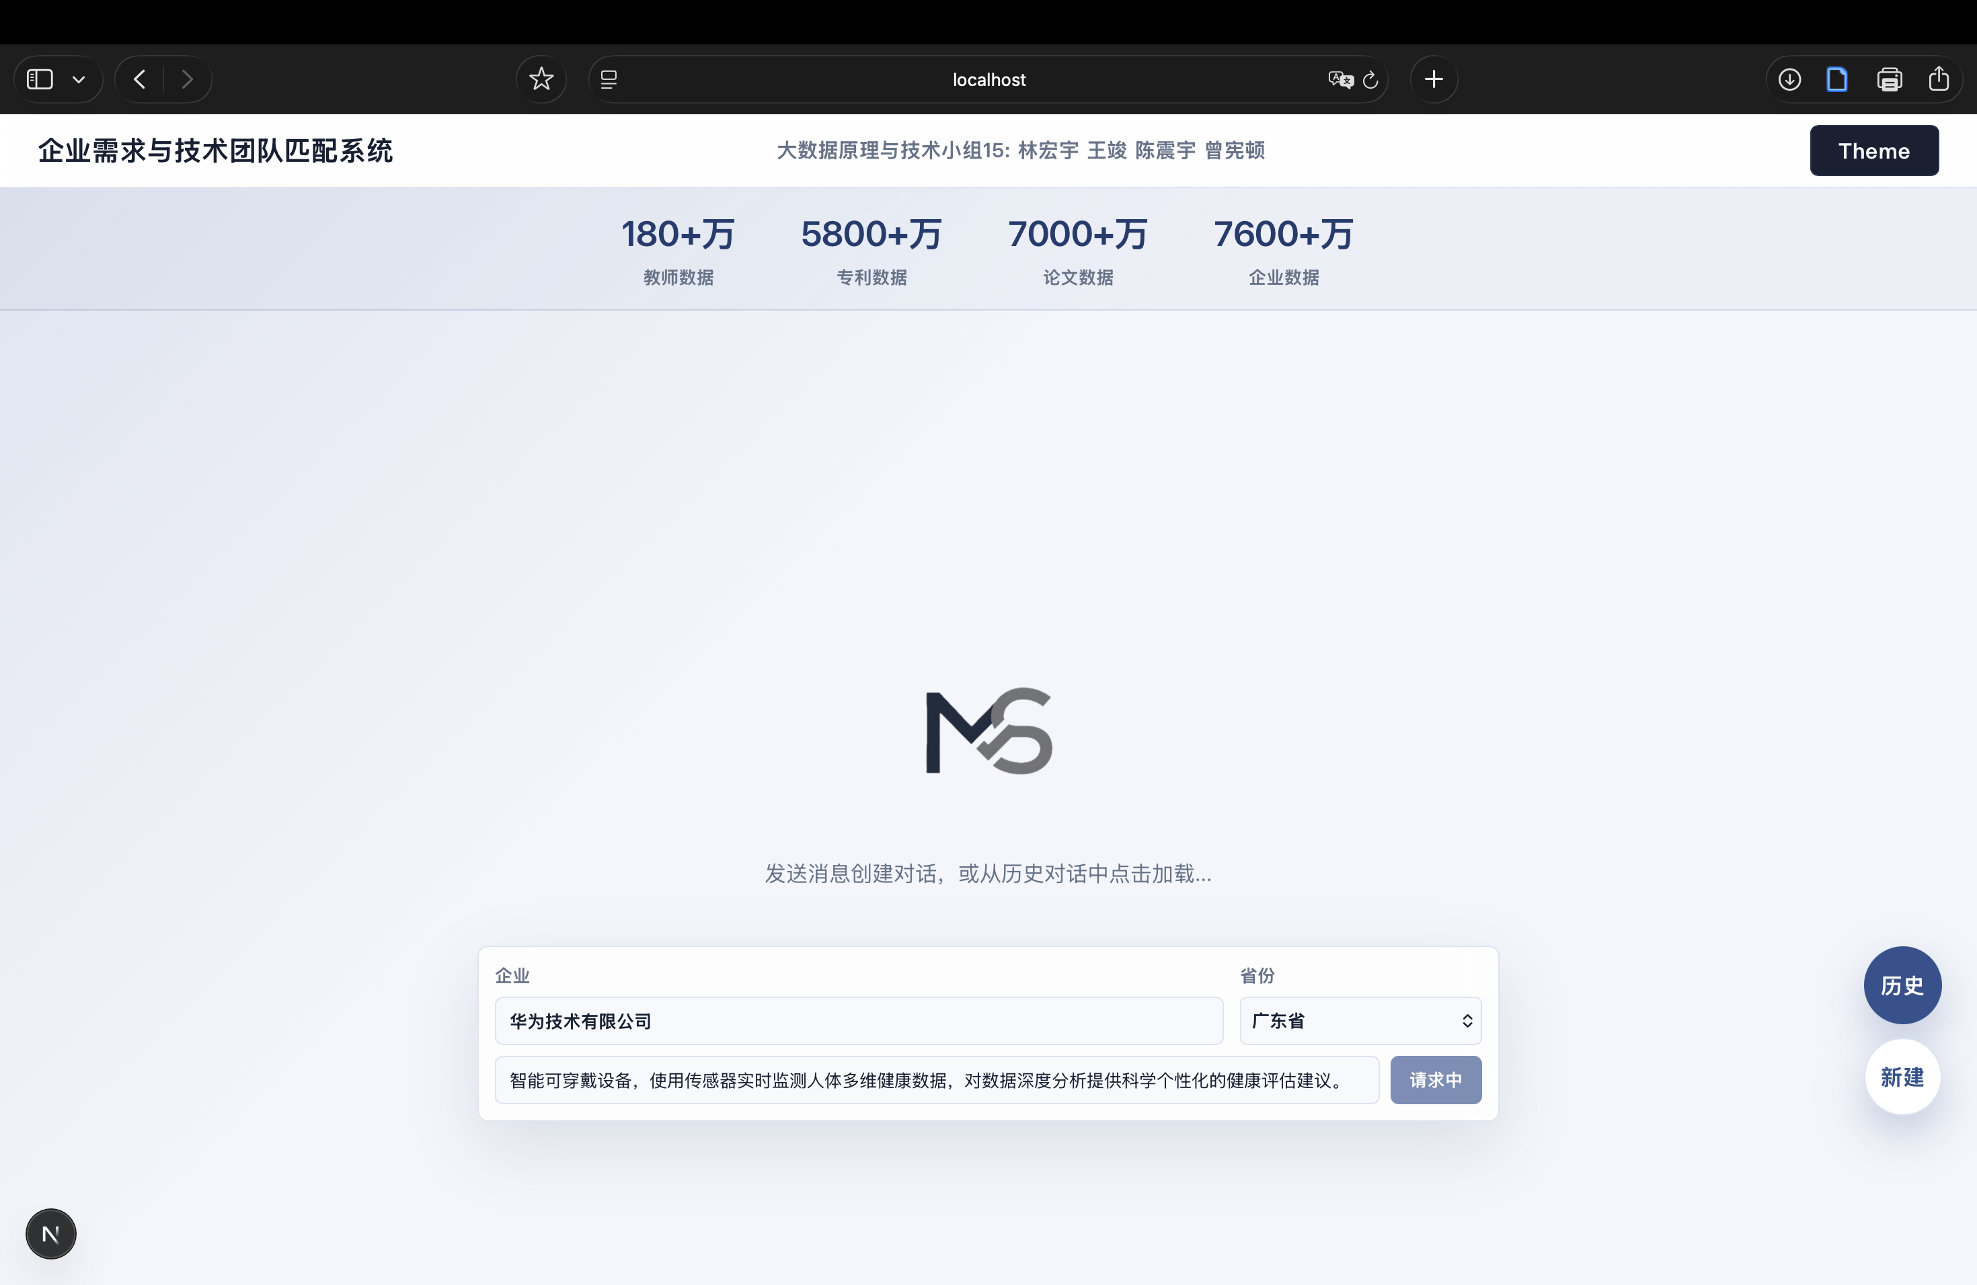
主页面演示
Notes:
系统输入是一条企业需求，包含企业名称、技术任务和筛选条件。输出不是单个答案，而是一组教师推荐结果，每位教师都有综合分、多维分数、标签和解释文本。

Slide 15
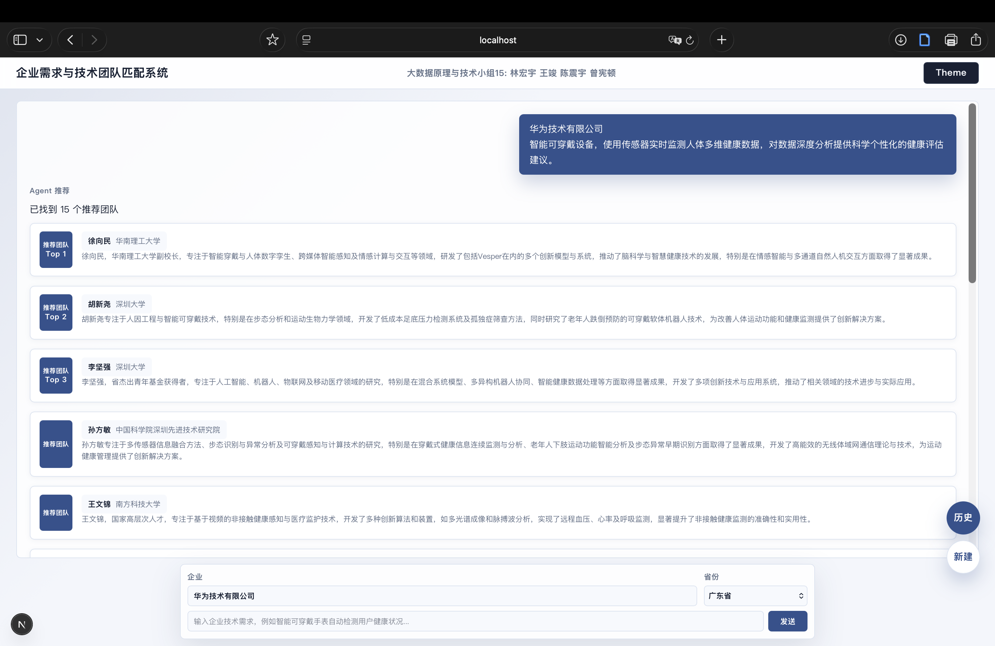
推荐结果演示
Notes:
系统输入是一条企业需求，包含企业名称、技术任务和筛选条件。输出不是单个答案，而是一组教师推荐结果，每位教师都有综合分、多维分数、标签和解释文本。

Slide 16
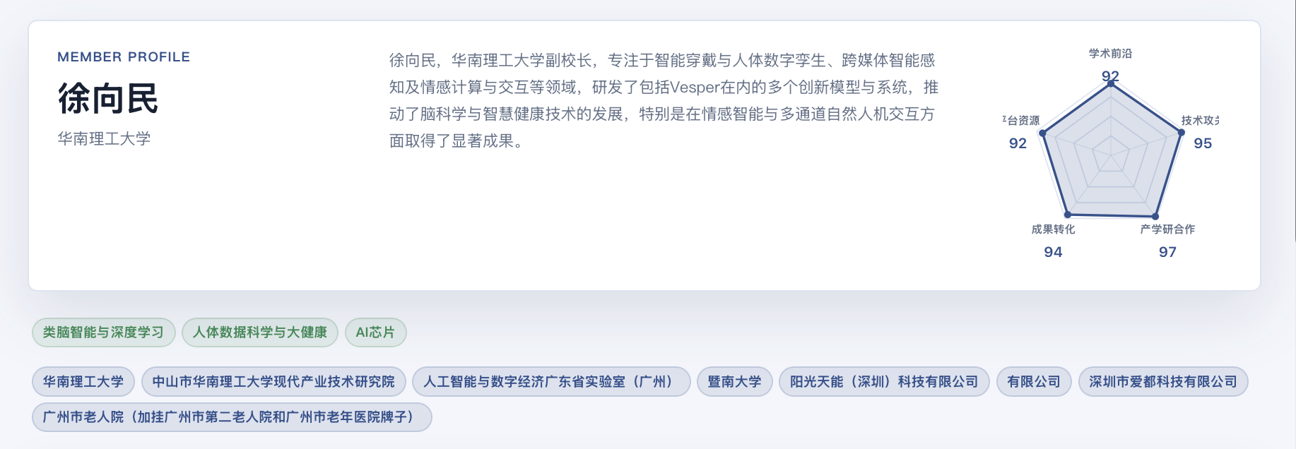
教师简介展示
03
Notes:
系统输入是一条企业需求，包含企业名称、技术任务和筛选条件。输出不是单个答案，而是一组教师推荐结果，每位教师都有综合分、多维分数、标签和解释文本。

Slide 17
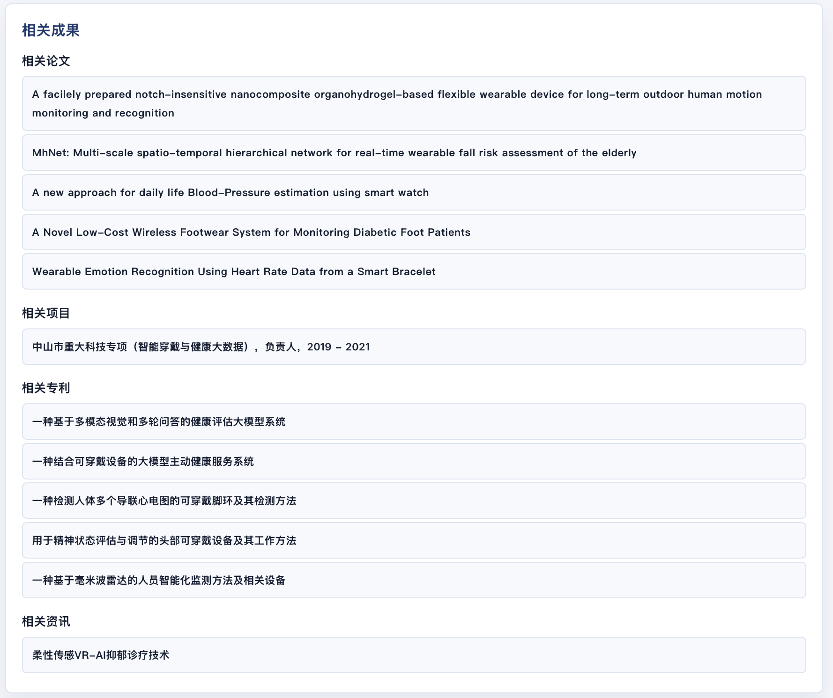
教师相关成果展示
Notes:
系统输入是一条企业需求，包含企业名称、技术任务和筛选条件。输出不是单个答案，而是一组教师推荐结果，每位教师都有综合分、多维分数、标签和解释文本。

Slide 18
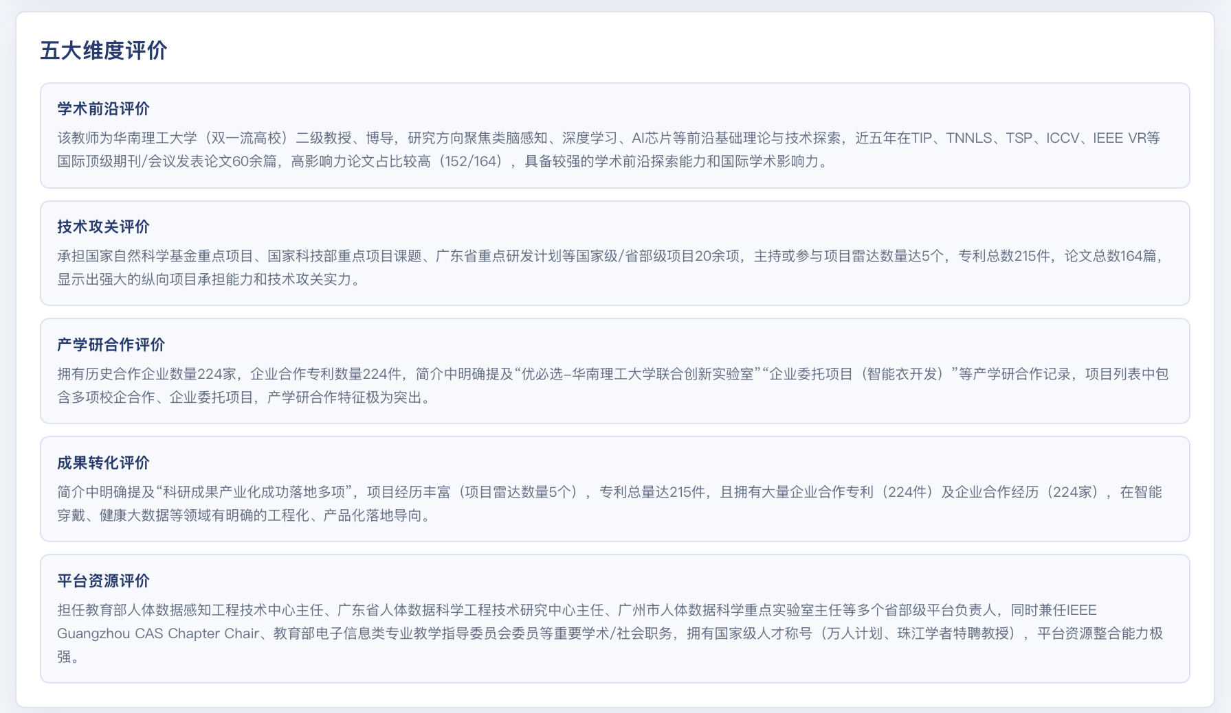
推荐理由展示
Notes:
系统输入是一条企业需求，包含企业名称、技术任务和筛选条件。输出不是单个答案，而是一组教师推荐结果，每位教师都有综合分、多维分数、标签和解释文本。

Slide 19
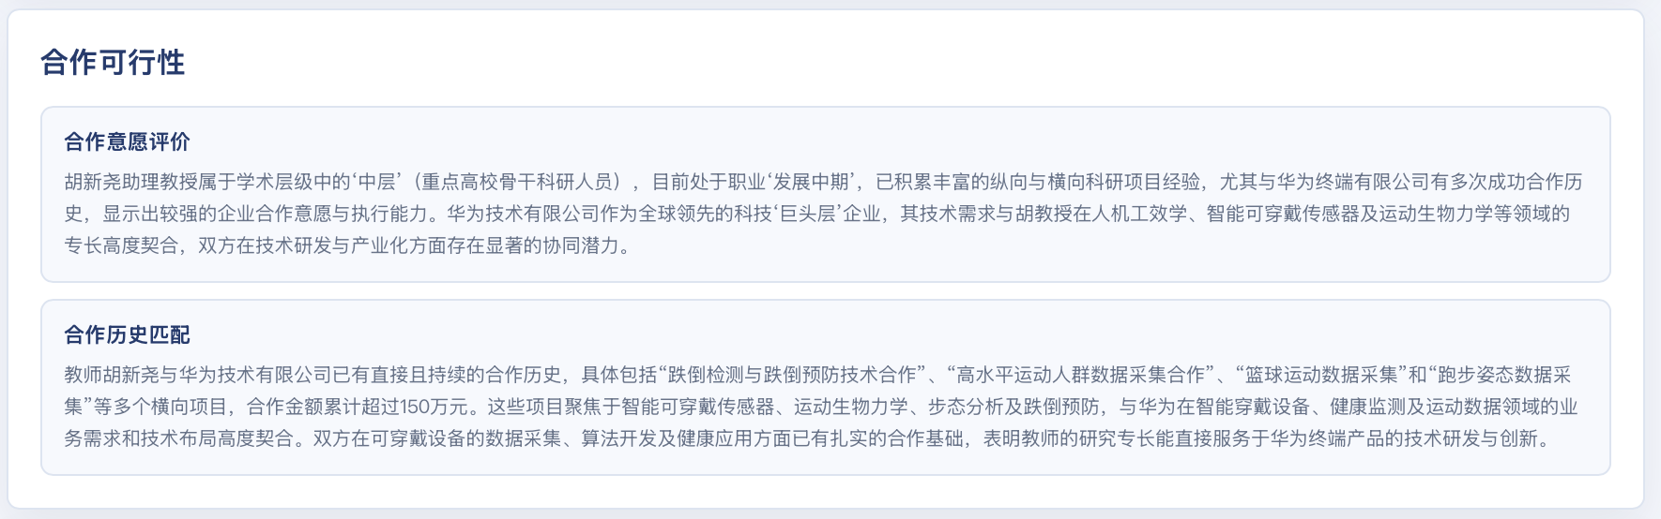
推荐理由展示
03
Notes:
系统输入是一条企业需求，包含企业名称、技术任务和筛选条件。输出不是单个答案，而是一组教师推荐结果，每位教师都有综合分、多维分数、标签和解释文本。

Slide 20
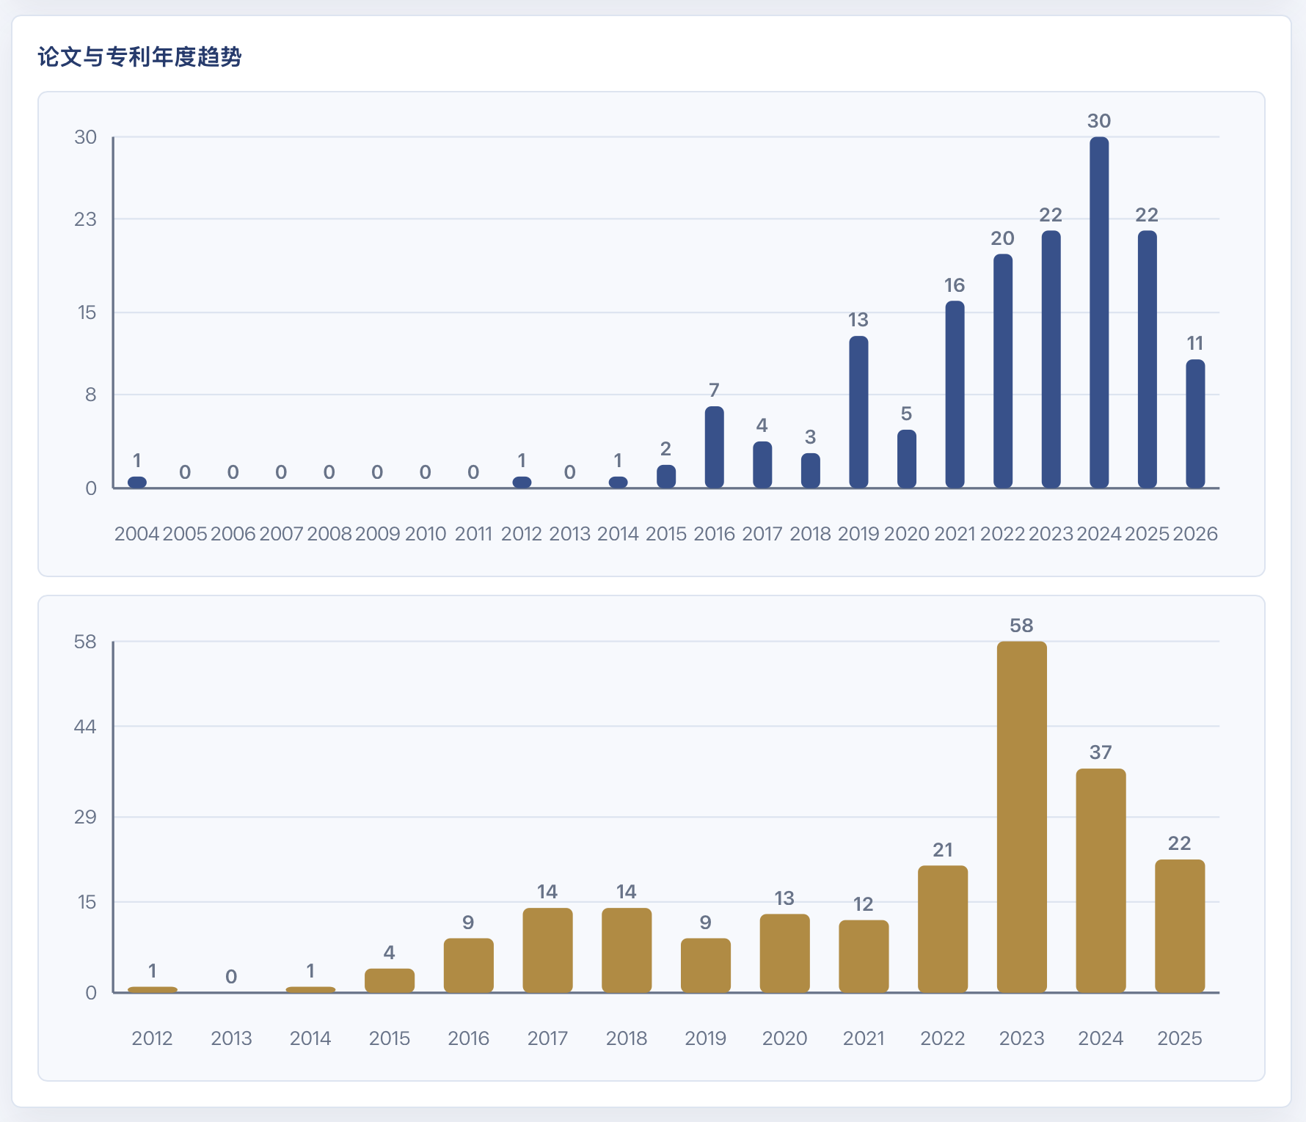
教师论文专利情况展示
Notes:
系统输入是一条企业需求，包含企业名称、技术任务和筛选条件。输出不是单个答案，而是一组教师推荐结果，每位教师都有综合分、多维分数、标签和解释文本。

Slide 21
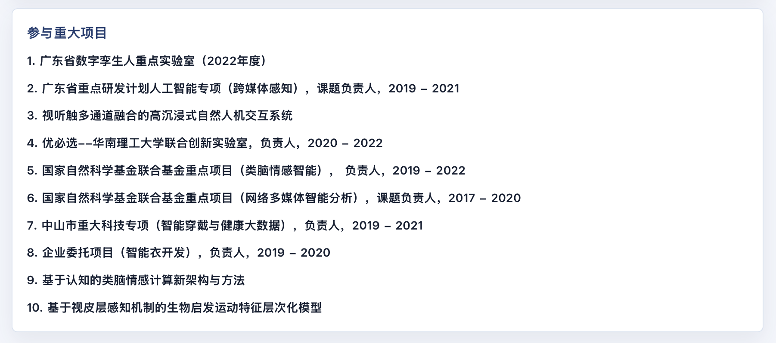
教师参与重大项目展示
Notes:
系统输入是一条企业需求，包含企业名称、技术任务和筛选条件。输出不是单个答案，而是一组教师推荐结果，每位教师都有综合分、多维分数、标签和解释文本。

Slide 22
不同请求的推荐结果展示
华为-智能穿戴设备-广东
03
Notes:
系统输入是一条企业需求，包含企业名称、技术任务和筛选条件。输出不是单个答案，而是一组教师推荐结果，每位教师都有综合分、多维分数、标签和解释文本。

Slide 23
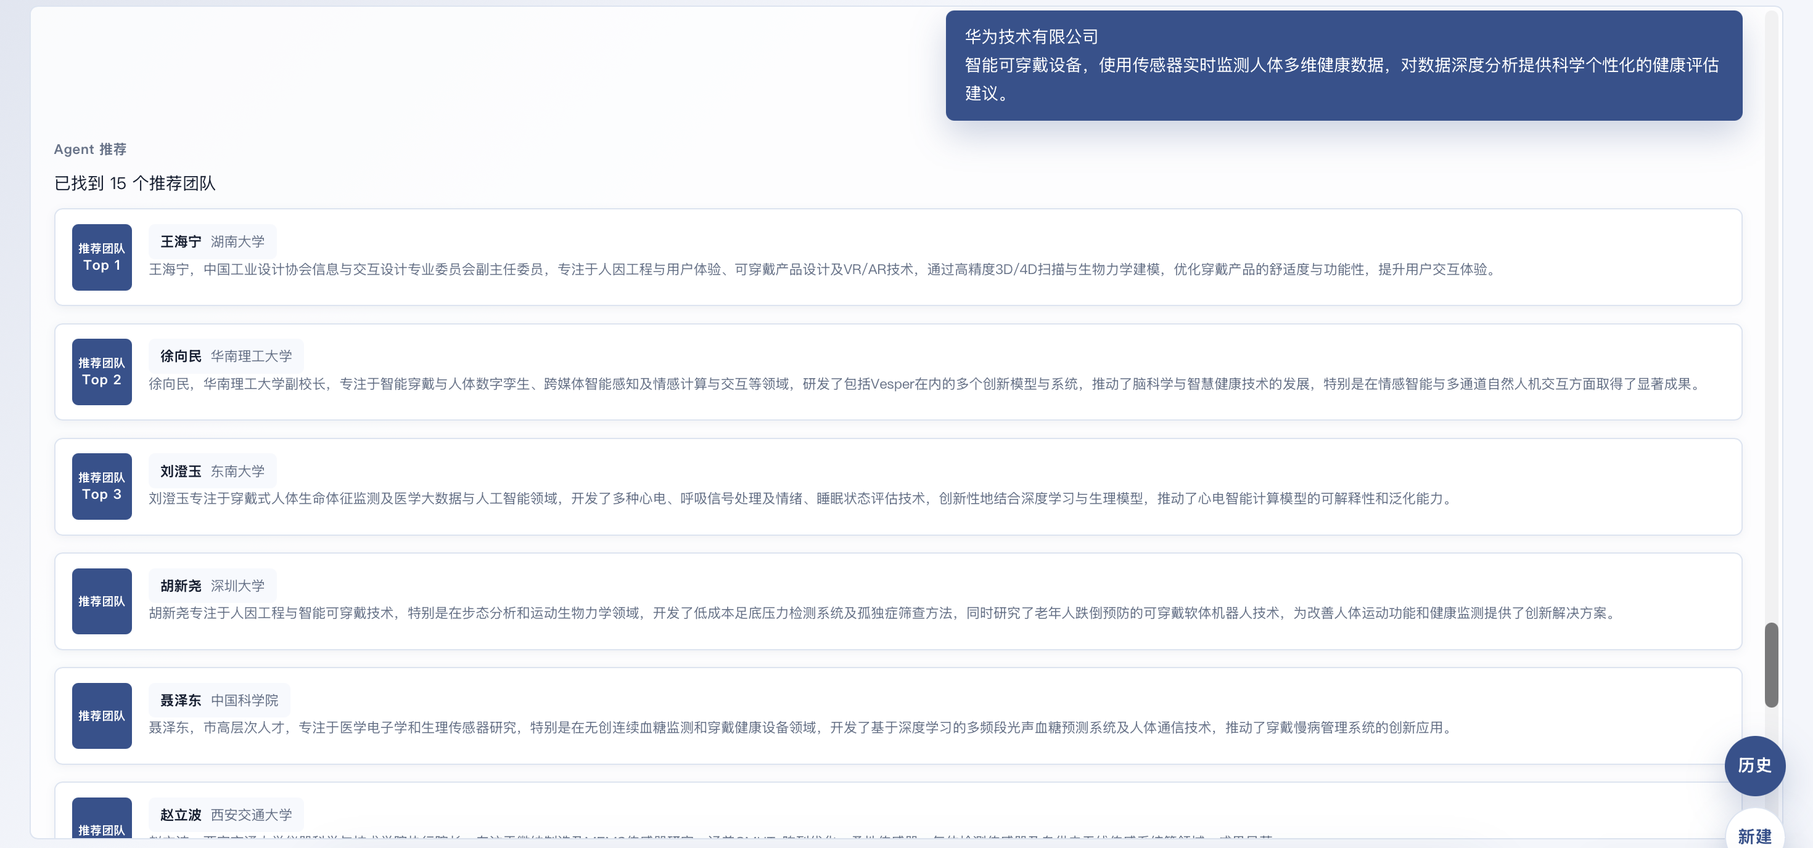
不同请求的推荐结果展示
华为-智能穿戴设备-全国
03
Notes:
系统输入是一条企业需求，包含企业名称、技术任务和筛选条件。输出不是单个答案，而是一组教师推荐结果，每位教师都有综合分、多维分数、标签和解释文本。

Slide 24
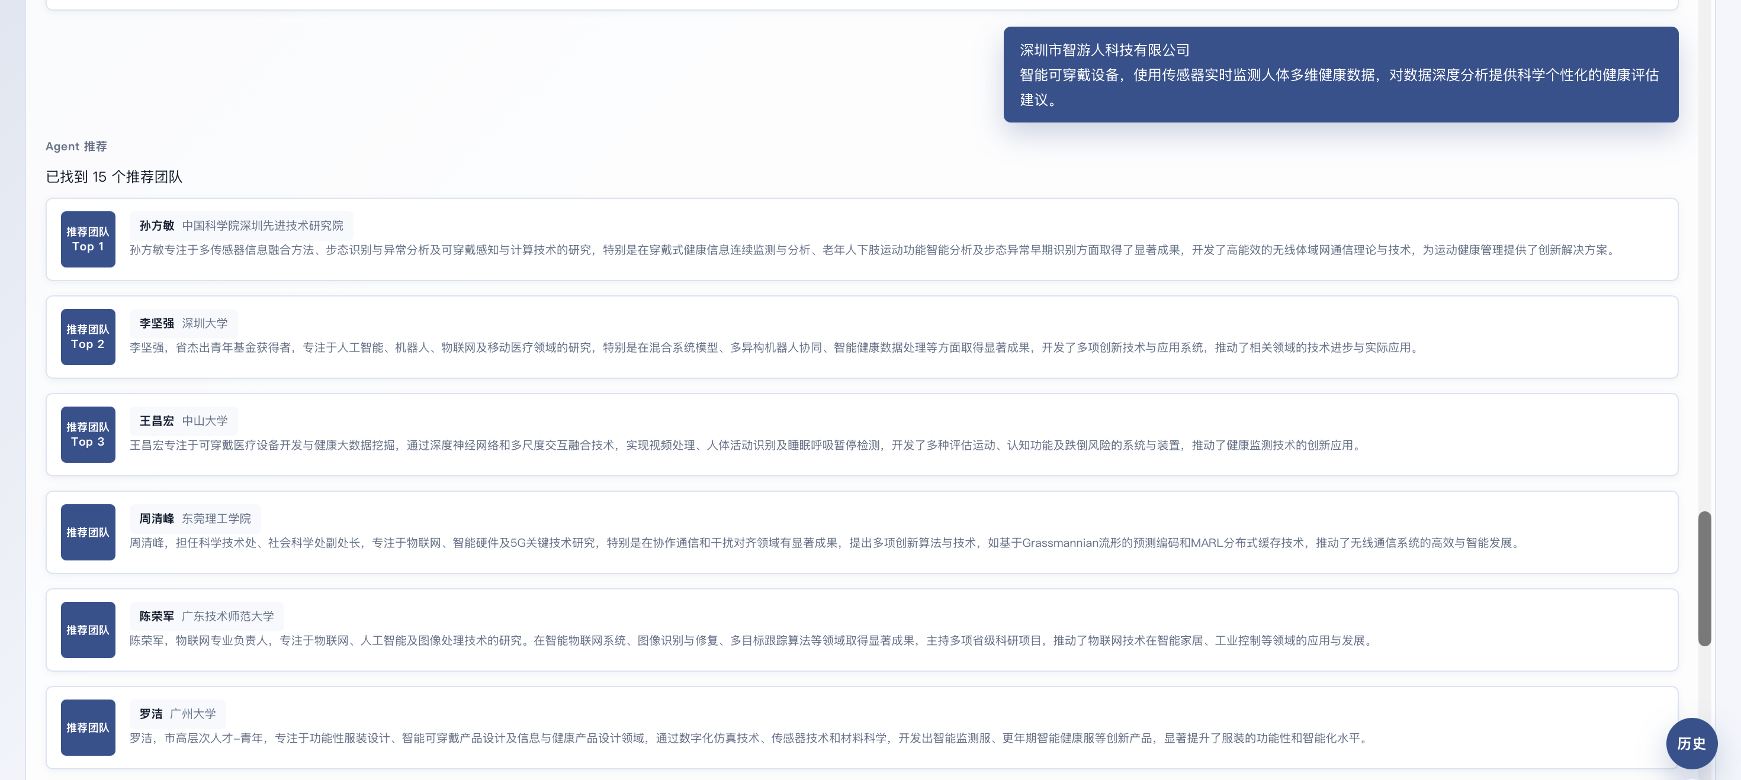
不同请求的推荐结果展示
小微企业-智能穿戴设备-广东
03
Notes:
系统输入是一条企业需求，包含企业名称、技术任务和筛选条件。输出不是单个答案，而是一组教师推荐结果，每位教师都有综合分、多维分数、标签和解释文本。

Slide 25
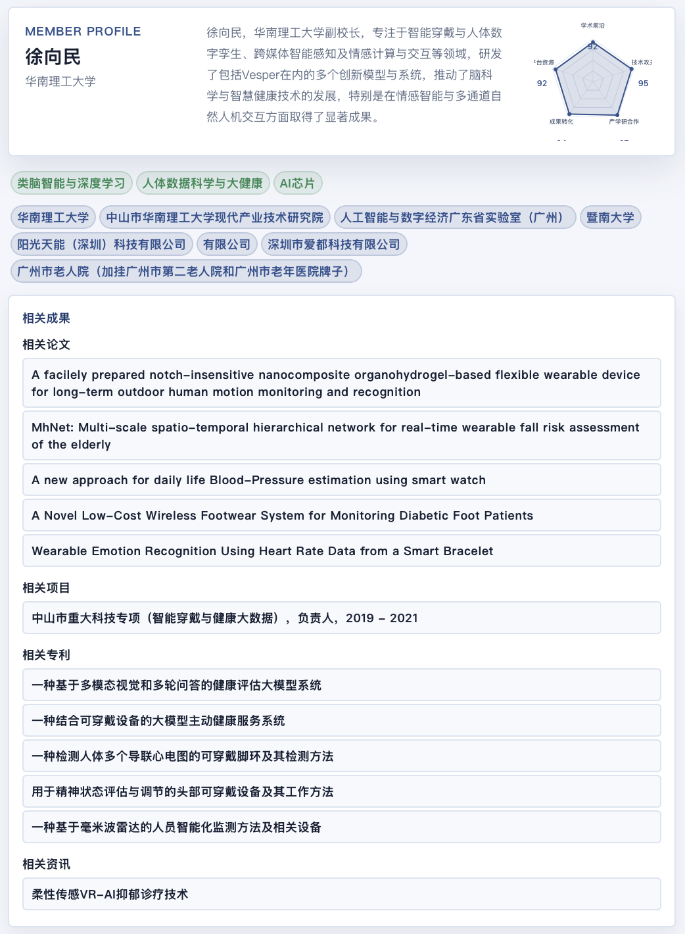
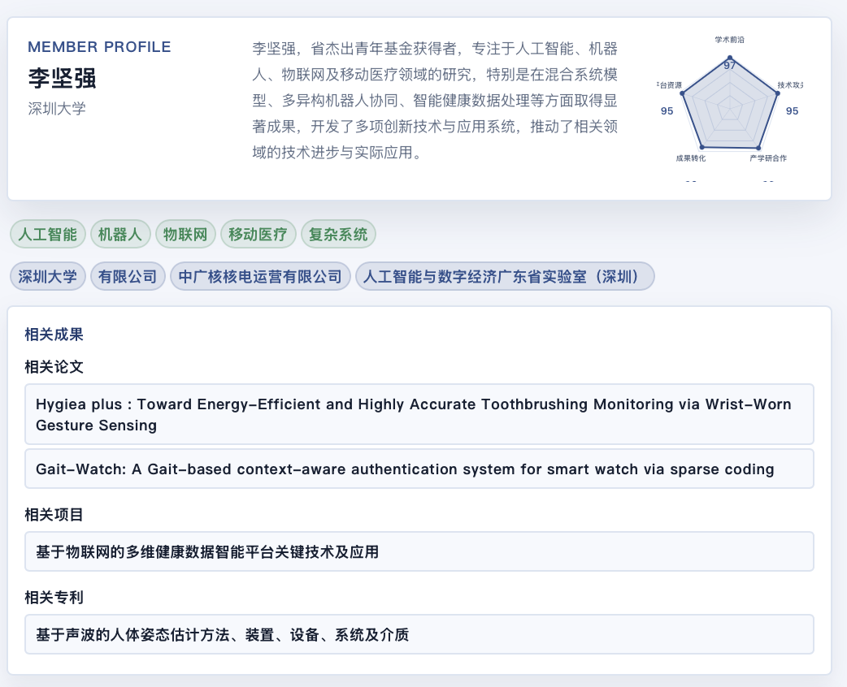
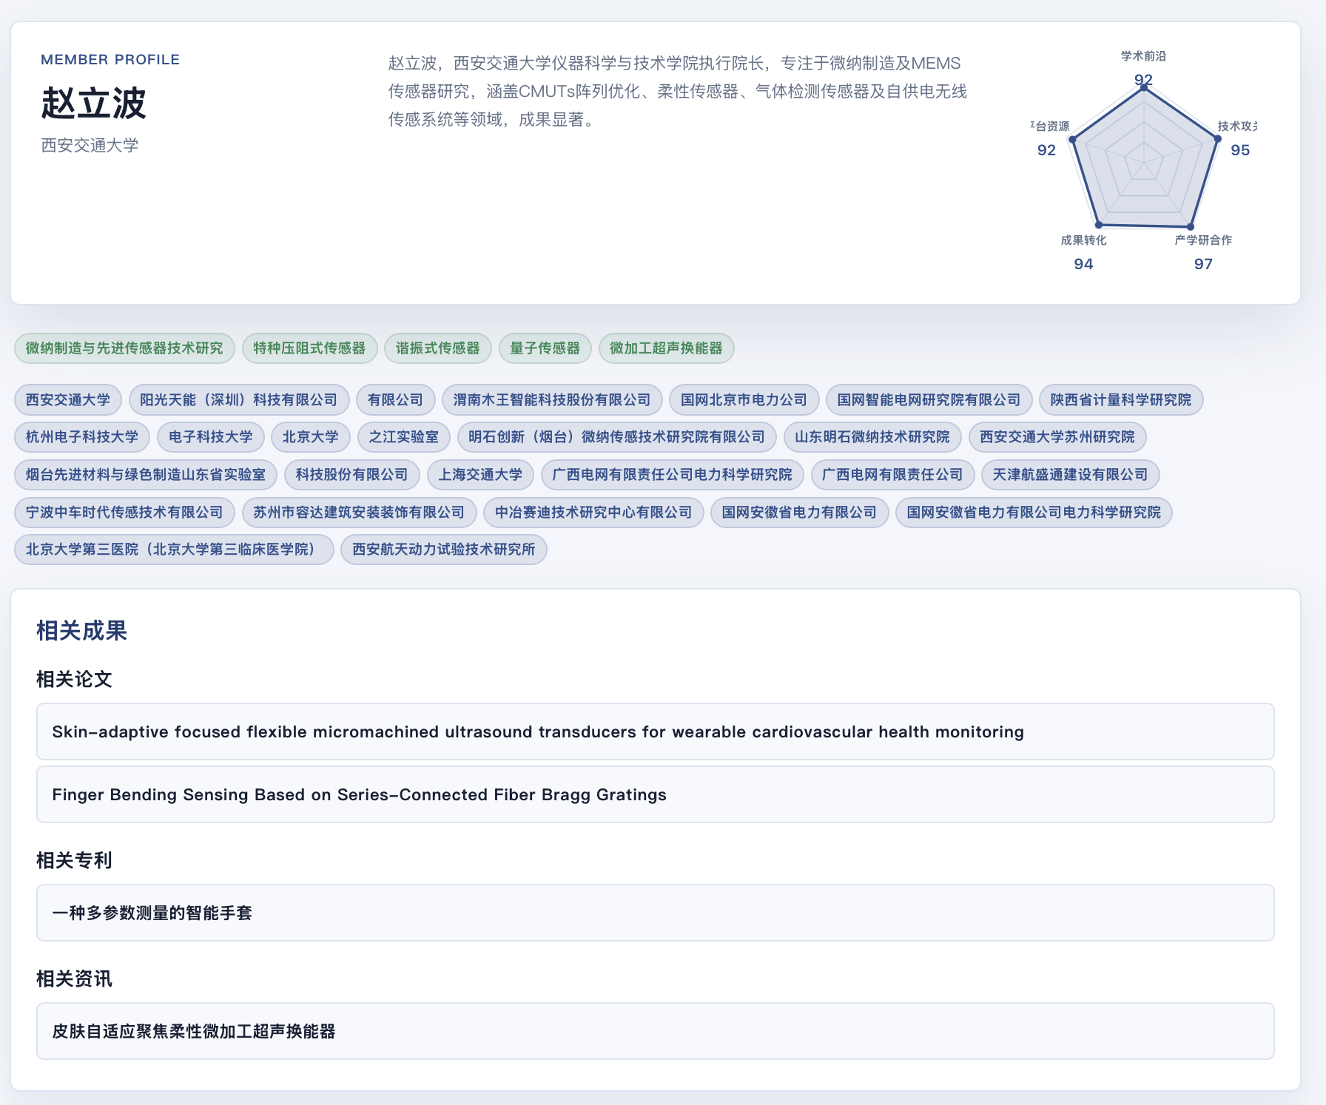
同一个请求的不同老师推荐结果展示
Notes:
系统输入是一条企业需求，包含企业名称、技术任务和筛选条件。输出不是单个答案，而是一组教师推荐结果，每位教师都有综合分、多维分数、标签和解释文本。

